Slide 1
Bariera krew-mózg-bakterie
a pojawiająca się koncepcja stanu zdrowia człowieka
dr hab. n. med. Wojciech Marlicz
Klinika Gastroenterologii PUM, Szczecin

Slide 2
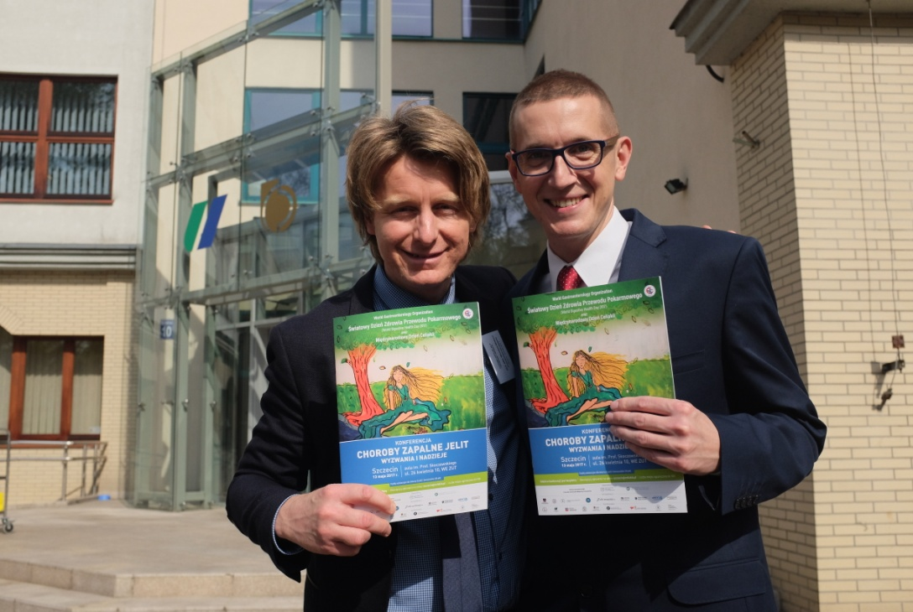
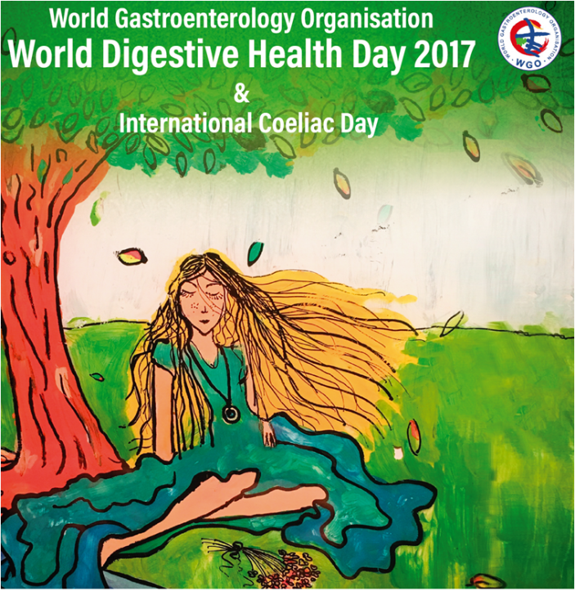



Slide 3
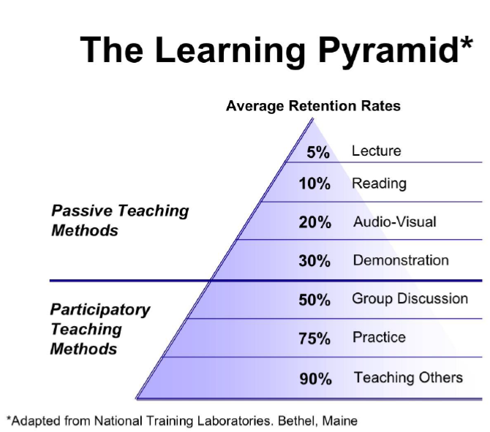
Notes:
Do not be surprised that only 5% will be remembered after today lectures

Slide 4
Niepewność
w praktyce klinicznej
Enteropatie
Bariera jelitowa
Mikrobiom
Medycyna precyzyjna
(personalizowana)
Simpkin AL.: Becoming a Physician Tolerating Uncertainty — The Next Medical Revolution?
NEJM, Nov 3, 2016

Slide 5
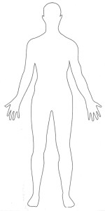
Zaburzenia mikrobiomu - dysbioza
Choroby układu krążenia
NIEDOŻYWIENIE
OTYŁOŚĆ
Enteropatie
IBS
(zespół jelita nadwrażliwego)
Choroby trzustki
CUKRZYCA
CHOROBA
UCHYŁKOWA
Mikrobiom
Bariera jelitowa
NASH
MARSKOŚĆ
WĄTROBY
IBD
(choroby zapalne jelit)
SM
IBD
GERD
NOWOTWORY
Rak okrężnicy, rak piersi
Celiakia
Marlicz, Loniewski, Grimes, Quigley. Mayo Clinic Proceedings 2014
Zoetendal E.¹ , Vaughan E. ^{1,2} de Vos WM: Microbial world within us. Molecular Microbiology 2006 Vol. 59, 6 Pages: 1639-1650
Quigley EM.: Small intestinal bacterial overgrowth: what it is and what it is not. Curr Opin Gastroenterol 2014

Slide 6
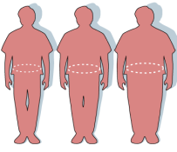
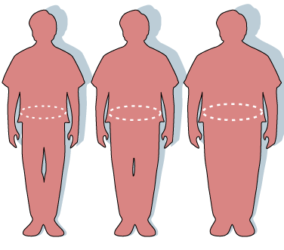
10 milionów Polaków
spełnia kryteria zespołu metabolicznego
Duże ryzyko zawału serca, udaru mózgu i nowotworów
Co druga osoba w Polsce
ma nadwagę lub jest otyła
Co trzeci Polak choruje na nadciśnienie tętnicze
70 proc. dorosłej populacji ma nieprawidłowy profil lipidowy!
Ponad 2 mln Polaków choruje na cukrzycę
Zaburzenia metaboliczne stanowią istotny problem kliniczny !

Slide 7
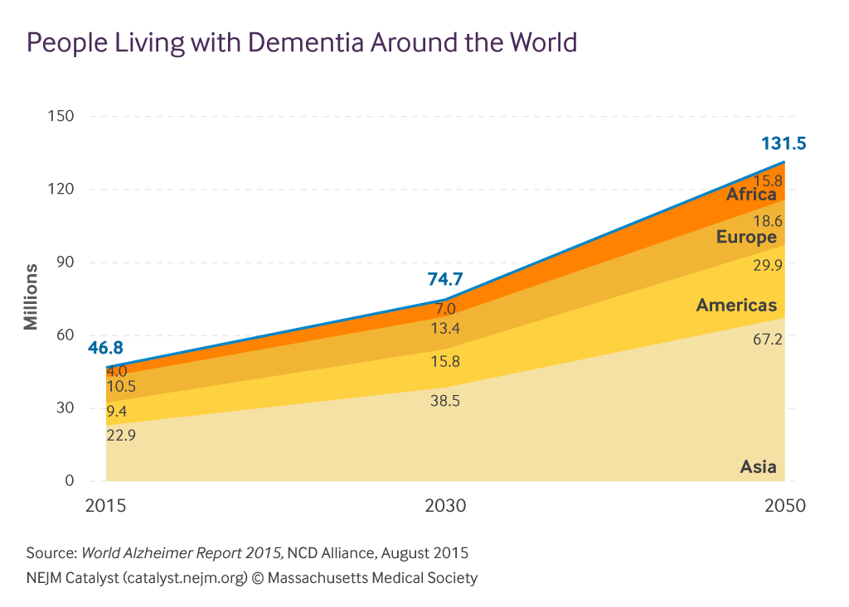

Slide 8

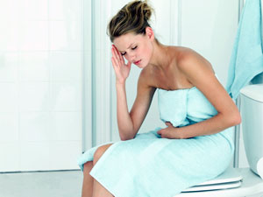

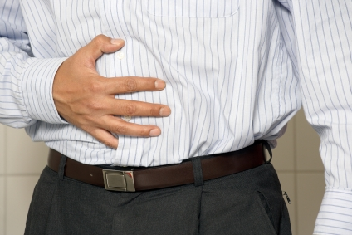
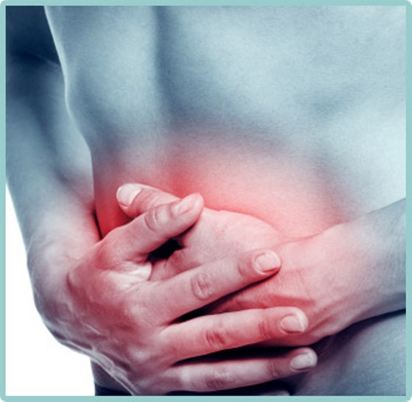

Slide 9
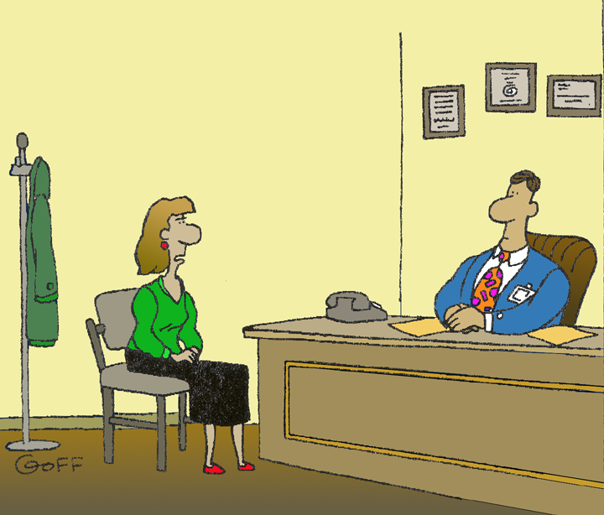
IBS ?
Psychiatra ?
Nowotwór ?
Celiakia ?
Dyspepsja ?
Mam nadzieję, że nie będzie Pan kolejnym dwudziestym lekarzem, który twierdzi, że nic mi nie jest ?
Notes:
Complexity of symptoms makes the right diagnosis difficult

Slide 10
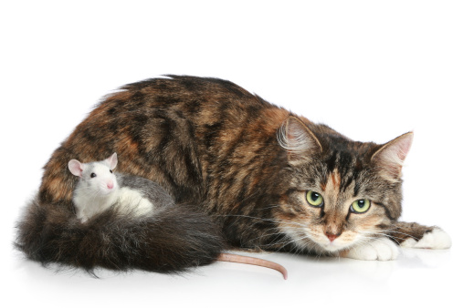
Toxoplasma gondii infekuje mózgi prawie wszystkich ciepłokrwistych zwierząt (ludzi),
ale NIGDY nie dociera do mózgu KOTA
Zainfekowany szczur nie okazuje lęku przed kotem … i

Slide 11
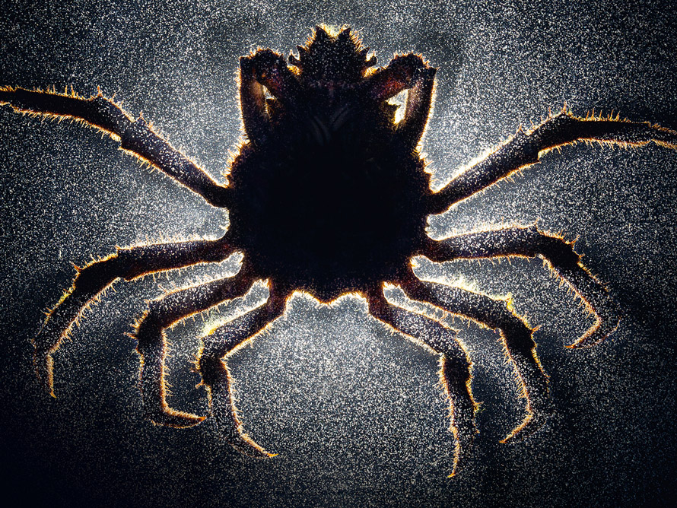
Pąkla
(Heterosaccus californicus)
zmusza do poleceń
kraba
(Loxorhynchus grandis)
Krab przestaje rozwijać szczypce, służące do walki i tworzy łono w brzuchu, w którym
rozwijają się jajeczka maleńkich pąkli gotowe zarażać nowe osobniki…
Źródło: National Geographic Polska 2014

Slide 12
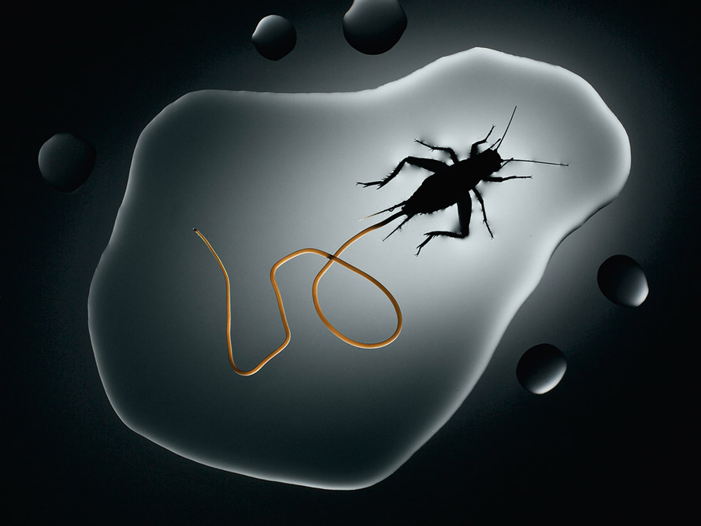
Nitokowiec (Paragordius varius) infekuje Świerszcza domowego (Acheta domesticus)
Świerszcz traci wolę i życie: świersz zainfekowany przez nitkowca porzuca bezpieczny ląd
i dokonuje samobójczego skoku do najbliższego zbiornika wodnego…
Źródło: National Geographic Polska 2014

Slide 13
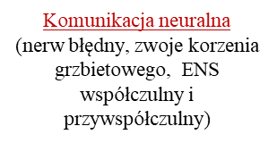
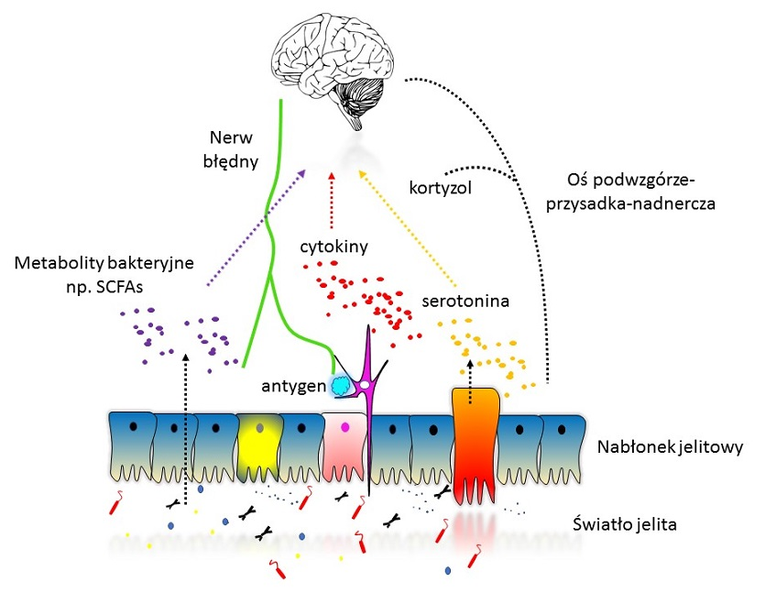

Oś mózgowo-jelitowa
(hormony, cytokiny, metabolity bakteryjne)
Na podstawie: Collins et al., Nat Rev Microbiol 2012;10:735-742; Jenkins et al., Nutrients 2016;8(1):56.
Dinan T i wsp. Collective unconscious: How gut microbes shape human behavior. J Psych Research, 2015 (63), 1-9

Slide 14
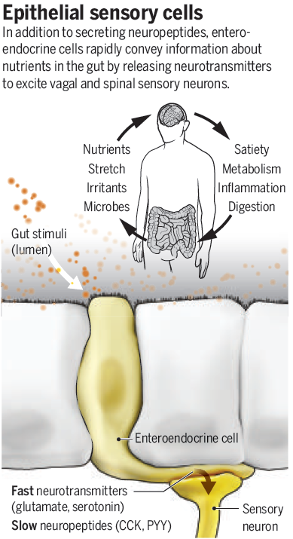
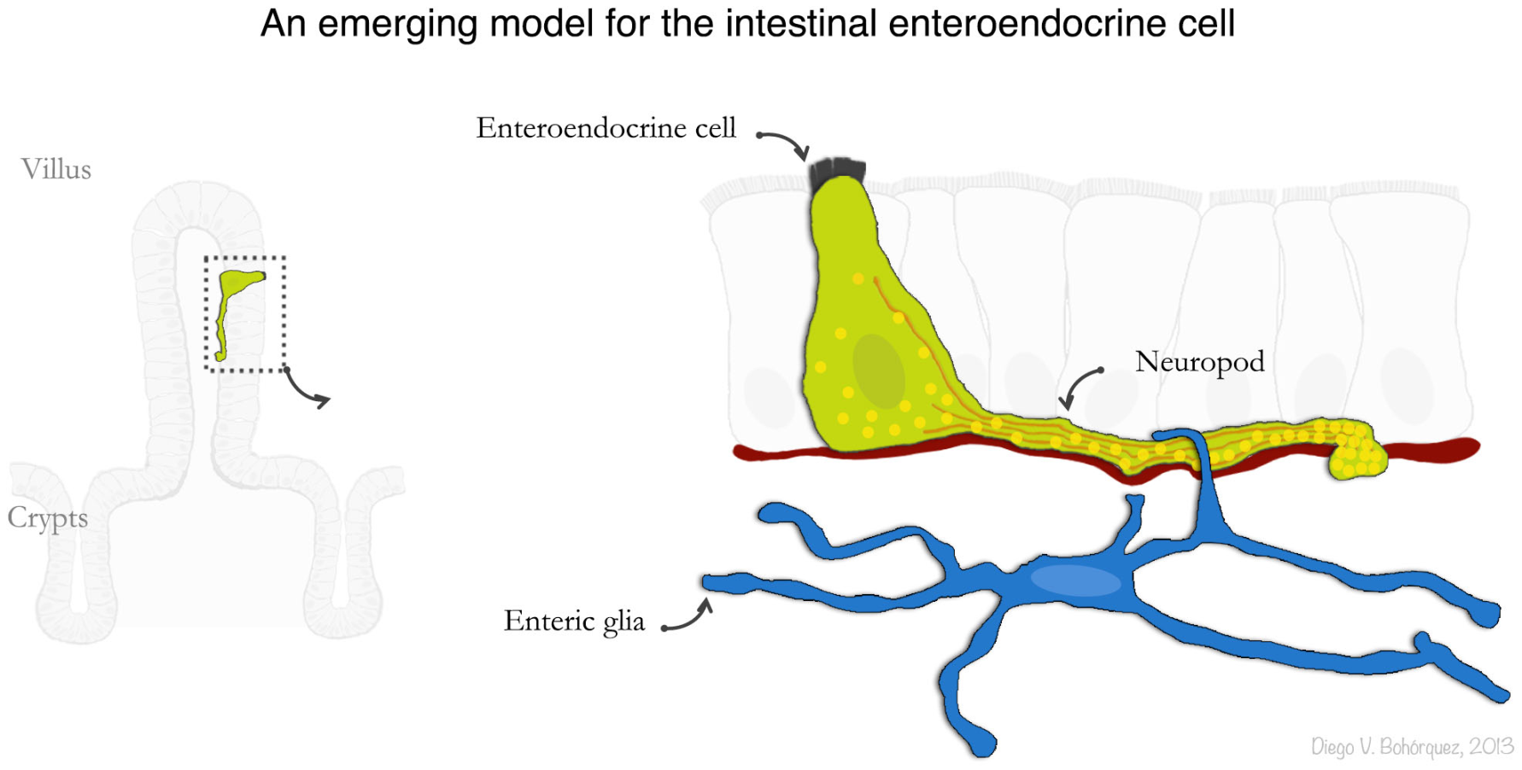
Kaelberer MM i wsp. A gut-brain neural circuit for nutrient sensory
transduction. Science, 21 Sep 2018

Slide 15
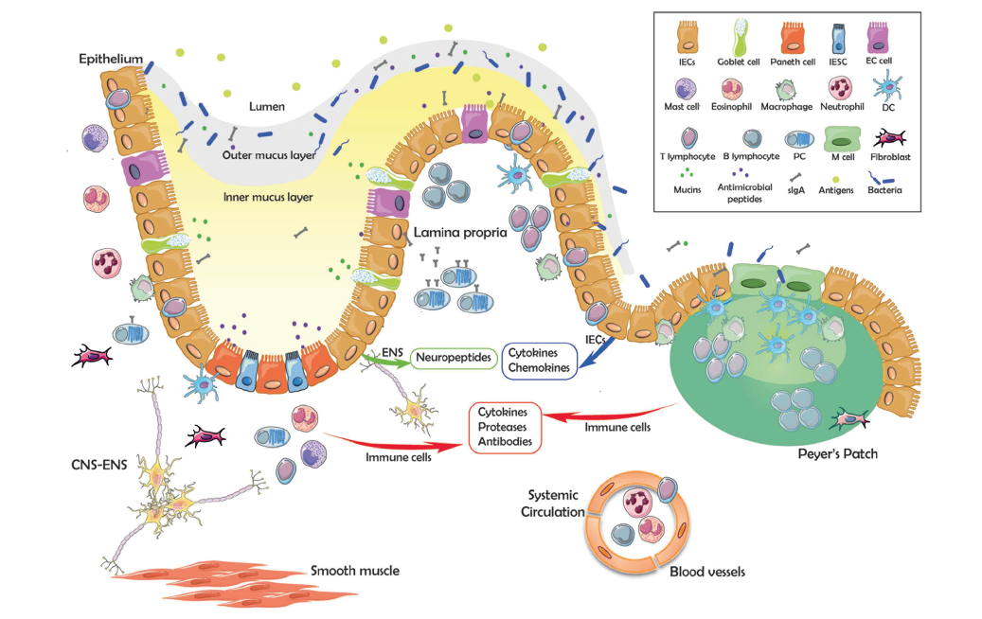
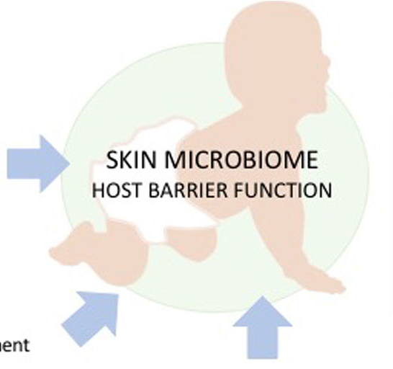
Prescott et al. World Allergy Organization Journal (2017) 10:29
Rev Esp Enferm Dig 2015;107(11):686-696

Slide 16
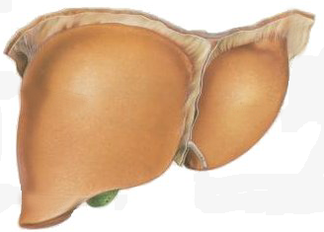
CXCR4
SDF-1
gradient
SDF-1
gradient
SDF-1
gradient
SDF-1
gradient
SDF-1
gradient
Blood 2002, 100, 515; Stem Cells 2003, 21: 363-371; Leukemia 2004, 18: 29-40; Circulation 2004, 110:3213-3; Circulation Res. 2004, 95:1191-9; Biol. Cell 2005, 97:113-146.

Slide 17
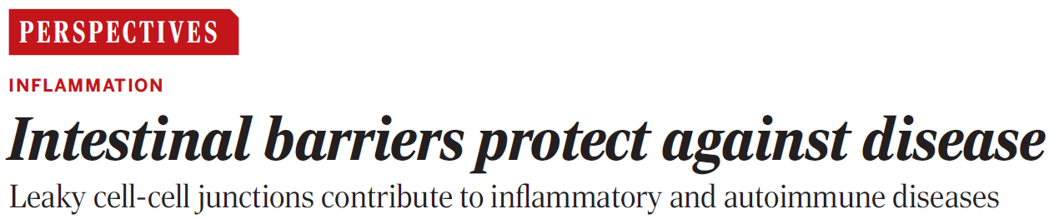
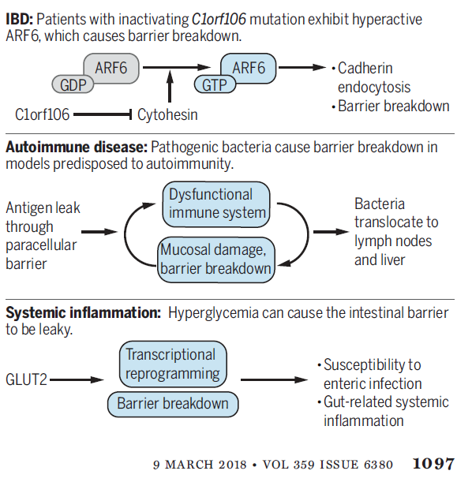

Slide 18
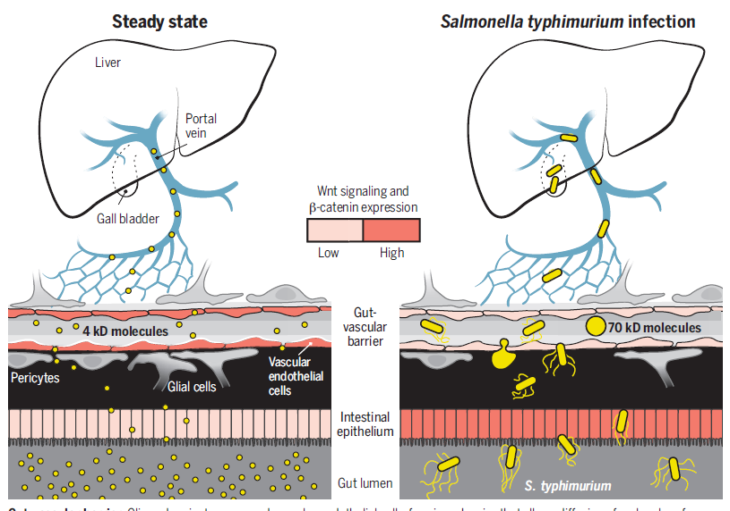
Spadoni I i wsp.: A gut-vascular barrier controlst he systemic dissemination of bacteria. Science 2015
Notes:
Frequently microbiome alterations are the cause of pathogen invasion into portal and hepatic circulation and cause of abnormal liver tests in Coeliac Disease

Slide 19
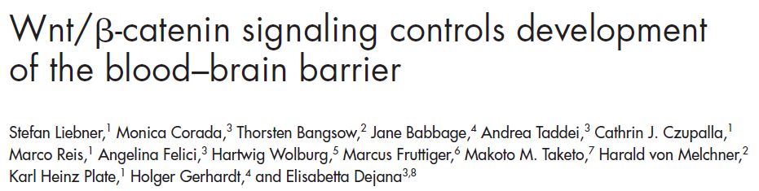
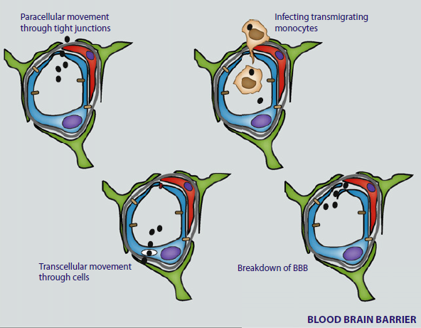
Deneman R, Rescigno M: The Gut Immune Barrier and the Blood-Brain Barrier:
Are They So Different. Cell Immunity, 2009

Slide 20
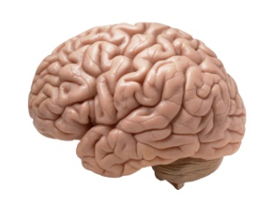
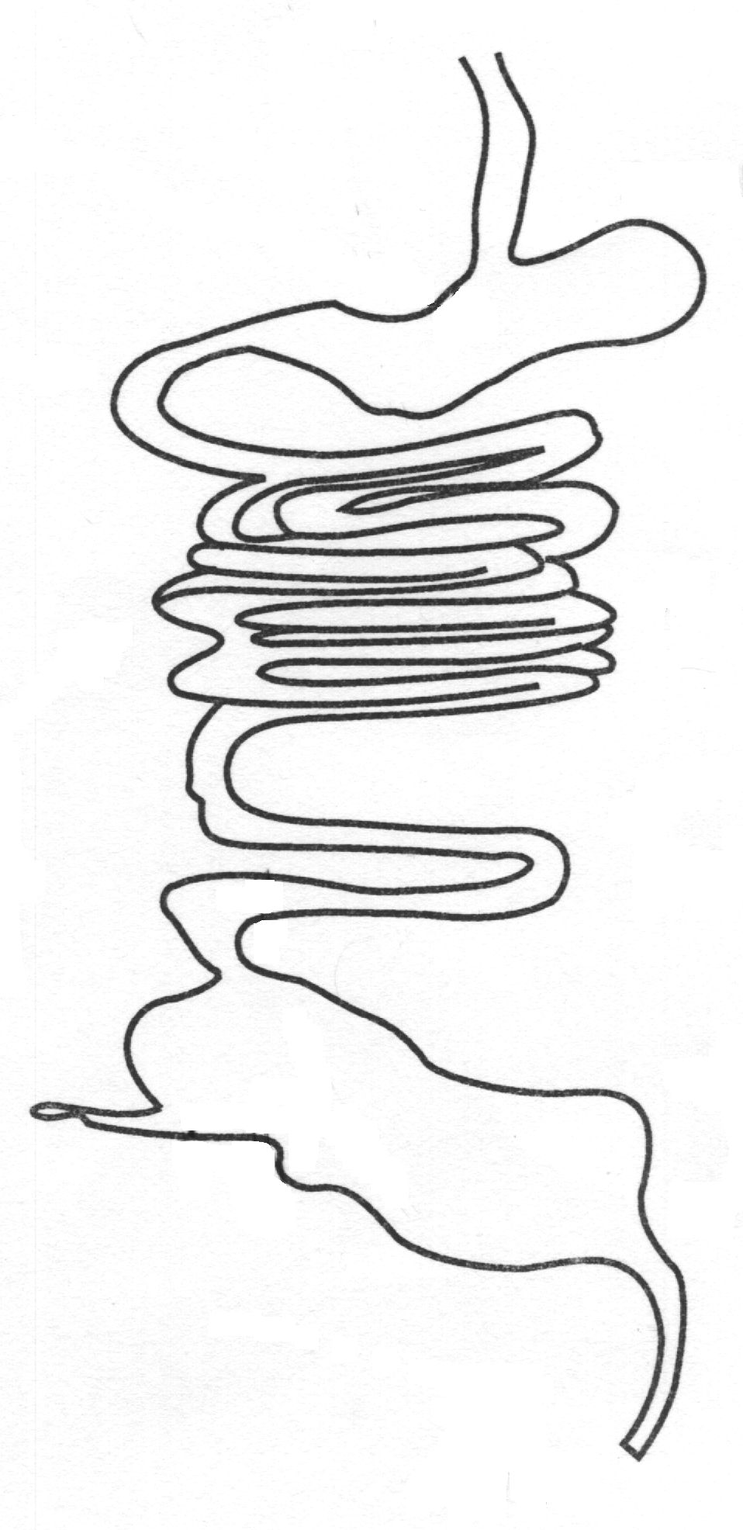
Mikrobiota przewodu pokarmowego krytycznie reguluje
oś mózgowo - jelitową
Lactobacilli 1-100/g
Bifidobacteria
Lactobacilli
Streptococci
Bacteroides
Enterobacteria
Żołądek
1x10⁵ /g
1x10⁸ /g
Lactobacilli 1x10²/g
Streptococci 1x10⁴/g
Dwunastnica
Jelito czcze
Lactobacilli
Streptococci
Enterobacteria
Bifidobacteria
Yeasts
Bacteroides
Eubacteria
Bifidobacteria
Anaerobic cocci
Clostridia
Lactobacilli
Enterobacteria
Streptococci
1x10⁵/g
1x10⁶ /g
Jelito kręte
1x10¹⁰ /g
1x10¹¹ /g
Jelito grube
Odbyt
Schmidt C. Mental health – thinking from the gut. Nature. 2015; 518(7540):S12-5

Slide 21
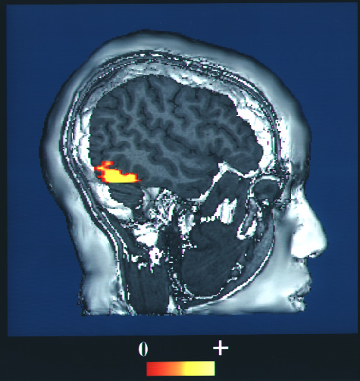
Struktura mózgowia i emocje u zdrowych kobiet kontrolowane są przez mikrobiotę jelitową
40 zdrowych kobiet
Analiza mikrobiomu techniką pirosekwencjonowania 16s rRNA
fMRI – analiza funkcjonalna podczas demonstracji serii obrazów (negatywnych, pozytywnych i neutralnych)
N=33
N=7
Grupa Prevotella mniejsza aktywność hipokampu podczas prezentacji obrazów negatywnych
Tillish et al. Psychosom Med. 2017 Jun 28. doi: 10.1097/PSY.0000000000000493.

Slide 22
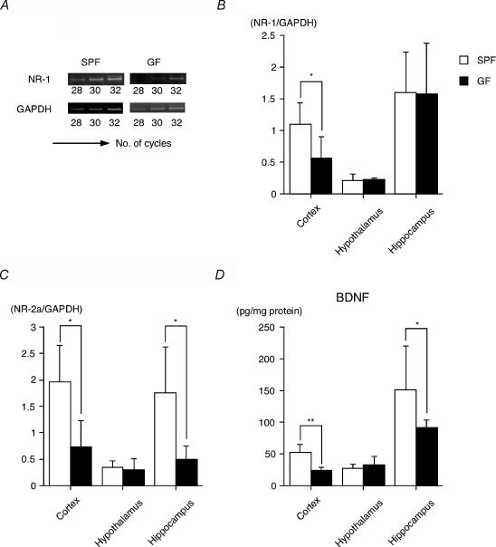
Mikrobiom reguluje ekspresję receptorów monoamin
Sudo et al., J Physiol. 2004 Jul 1; 558(Pt 1): 263–275.

Slide 23
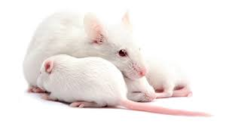
Mikrobiom reguluje procesy korowej mielinizacji
Cel badania
Ocena wpływu mikrobiota na poziom neuronalnej transkrypcji w modelu mysim.
Grupa Badana :
Myszy:
Germ free (GF) – bez mikrobiota,
CON - naturalnie skolonizowane,
exGF – myszy sterylne do czasu zakończenia karmienia piersią (21 dzień),
następnie hodowane wspólnie z CON w celu naturalnej kolonizacji.
Materiał:
Post mortem od zwierząt badano mózgowie wraz z kluczowymi rejonami mózgowia, tj. ciałem migdałowatym, korą przedczołową i czołową, prążkowiem, móżdżkiem oraz hipokampem.
Hoban et al. Transl Psychiatry. 2016;6:e774.

Slide 24
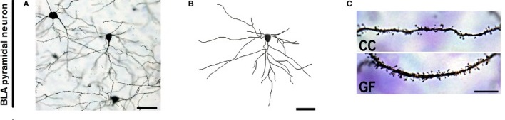
Mikrobiota współuczestniczy w kształtowaniu ultrastruktury ciała migdałowatego oraz hipokampa
Morfologia dendrytów neuronów piramidowych oraz gęstość kolców dendrytycznych neuronów piramidowych w polu brzusznym CA3 hipokampa
Luczyński et al. Eur J Neurosci. 2016;44(9):2654-2666
.
Notes:
Hipotrofia neuronów piramidowych – u myszy GF spadek długości dendrytów o 15% oraz ilości rozgałęzień o 17% ( w części podstawnej) w porównaniu do myszy CC
Brak różnic w szerokości kolców dendrytycznych u myszy GF w porównaniu do CC całościowo oraz w części wierzchołkowej; spadek szerokości kolców dendrytycznych w segmencie podstawnym o 7%. Brak różnic w długości kolców dendrytycznych
Ilość kolców dendrytycznych neuronów piramidowych mniejsza o 20% u myszy GF w porównaniu do CC w części podstawnej (o 22% w części wierzchołkowej oraz 18% w części podstawnej).
U myszy GF liczba kolców :
- cienkich bez zmian w częściach wierzchołkowej i podstawnej oraz całościowo,
-przysadzistych mniejsza o 26% całościowo oraz o 33% w segmencie wierzchołkowym (brak zmian w segmencie podstawnym)
- grzybkowatych mniejsza o 35% całościowo oraz o 31% i 39% odpowiednio w segmentach wierzchołkowym oraz podstawnym

Slide 25
Zmiany mikrobioty wywołane przez stres
Rodzaje bakterii nadreprezentowanych
Rodzaje bakterii
w zmniejszonej liczbie
Winter et al. Rev Neurosci. 2018 Aug 28;29(6):629-643

Slide 26
Zaburzenia składu mikrobioty
w zaburzeniach depresyjnych
Jiang et al., Brain Behav Immun. 2015 Aug;48:186-94

Slide 27
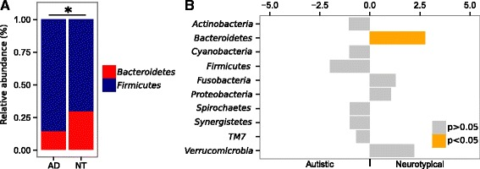
Zaburzenia mikrobiomu w zespołach ze spektrum autyzmu
Strati et al., Microbiome. 2017; 5: 24.

Slide 28
Zmiany mikrobioty w schizofrenii
Schen et al., Schizophr Res. 2018 Jan 15. pii: S0920-9964(18)30002-1.

Slide 29
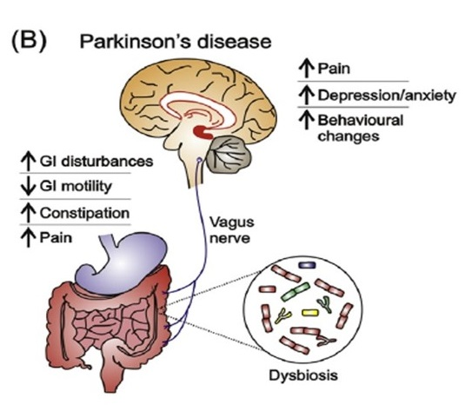
Choroba Parkinsona
Dysbioza
Zaburzenia gastojelitowe
obniżenie motoryki pp
Zaparcia
Nadwrażliwość trzewna
Zaburzenia emocjonalne
Depresja/niepokój
Zmiany zachowania
Objawy zaburzeń emocjonalnych i gastrojelitowych nawet na 10 lat przed diagnozą potwierdzają udział dysbiozy w patogenezie choroby
Felice et al., Parkinsonism Relat Disord. 2016; 27:1-8
Notes:
zwyrodnienie i zanik neuronów dopaminergicznych oraz z różnym nasileniem neuronów noradrenergicznych, serotoninergicznych i cholinergicznych
mutacje w genach SNCA i PRKN mogą prowadzić do zmian w budowie białek: alfa-synukleiny (ASN) i parkiny

Slide 30
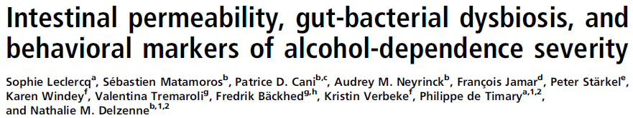
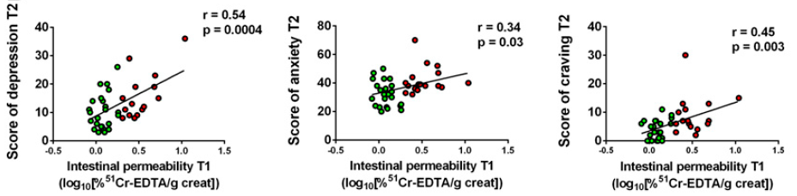

Slide 31
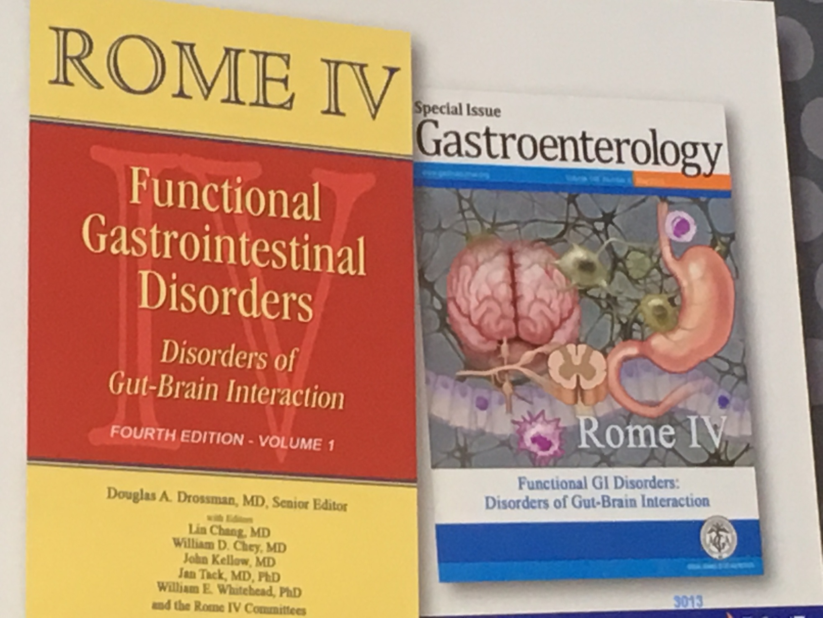

Slide 32
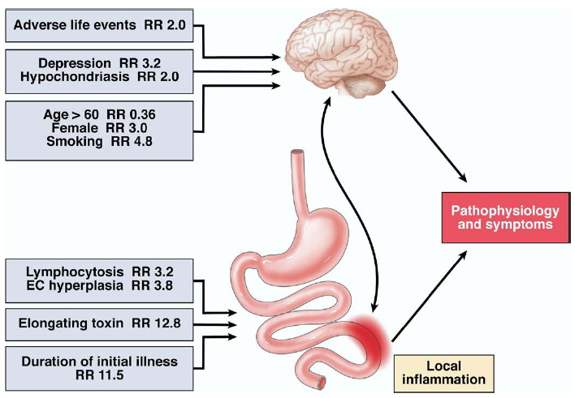
Zespół jelita nadwrażliwego (IBS)
Spiller R, Garsed K: Post Infectious IBS. Gastroenterology 2009; 136:1979-1988

Slide 33
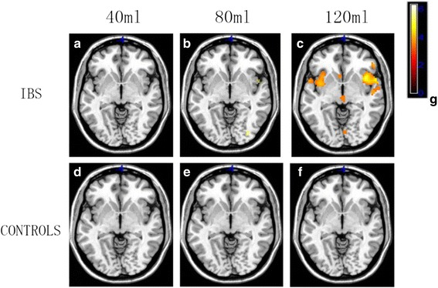
Analiza sygnałów w mózgu (NMR study)
u pacjentów po stymulacji rektalnej balonem
Wang D i wsp. Magnetic resonance imaging analysis of brain function in patients with irritable bowel syndrome.
BMC Gastroenterol 2017; 17: 148

Slide 34
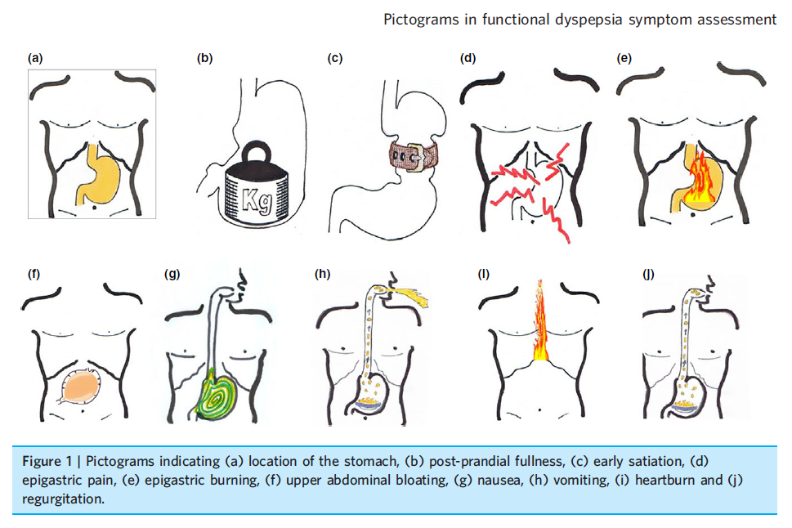
DYSPEPSJA

Slide 35
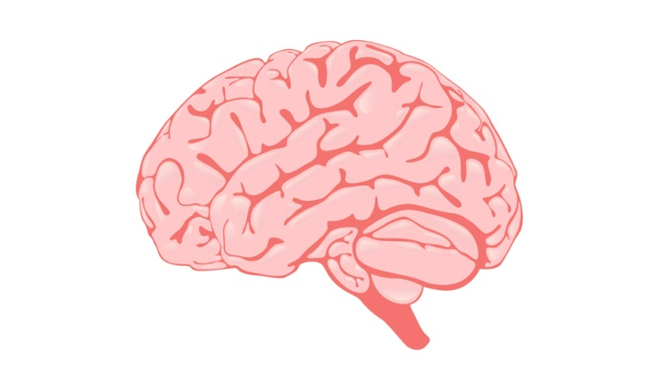
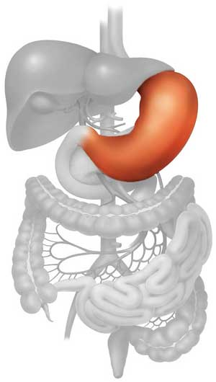
Upośledzone przystosowanie
„accomodation” żołądka
40%
Opóźnione opróżnianie żołądka
30%
Zaburzenie przepuszczalności
ściany
Subkliniczne zapalenie
błony śluzowej i podśluzowej
Nadwrażliwość trzewna
Dyspepsja
czynnościowa

Slide 36
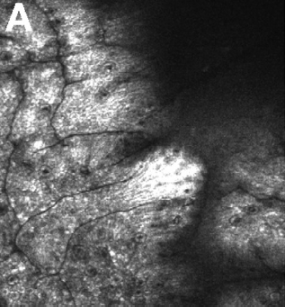
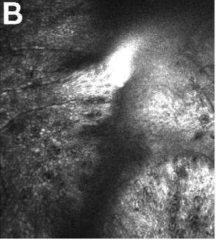
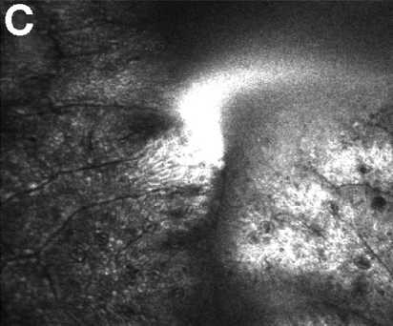
Wzrost przepuszczalności błony śluzowej dwunastnicy u pacjentów z IBS po obciążeniu „antygenem w diecie”
Mleko
Drożdze
Soja
Pszenica
Fritscher-Ravens A i wsp Confocal Endomicroscopy Shows Food-Associated Changes in the Intestinal Mucosa of Patients
With Irritable Bowel Syndrome. Gastroenterology 2014; 147:1012-1020

Slide 37
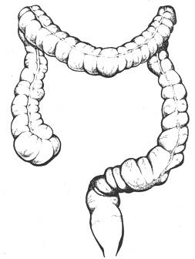
Czynniki modulujące mikrobiotę
NLPZ
IPP, Fe
Antybiotyki
Infekcje
Chirurgia
Hospitalizacja
Dieta
Stres
Marlicz W i wsp. Polski Merkuriusz Lekarski 2012, XXXII, 187

Slide 38
FODMAPS
Krótkołańcuchowe podlegające fermentacji węglowowadany:
oligosacharydy (fruktany i galaktany) - galaktoza
disacharydy - laktoza
monosacharydy – fruktoza
poliole, czyli
    alkohole, które źle wchłaniają się z jelit np.:
    - Sorbitol
            Mannitol
            Xylitol
            - Maltitol

Slide 39
Rizzi A i wsp. Irritable bowel syndrome and nickel allergy: what is the role of the low nickel diet ?
J Neurogastroenterol Motil. 2017 Jan 30;23(1):101-108

Slide 40
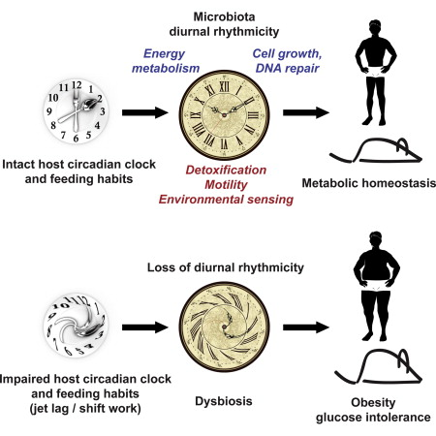

Cell 2014 159, 514-529DOI: (10.1016/j.cell.2014.09.048)
Copyright © 2014 Elsevier Inc. Terms and Conditions

Slide 41
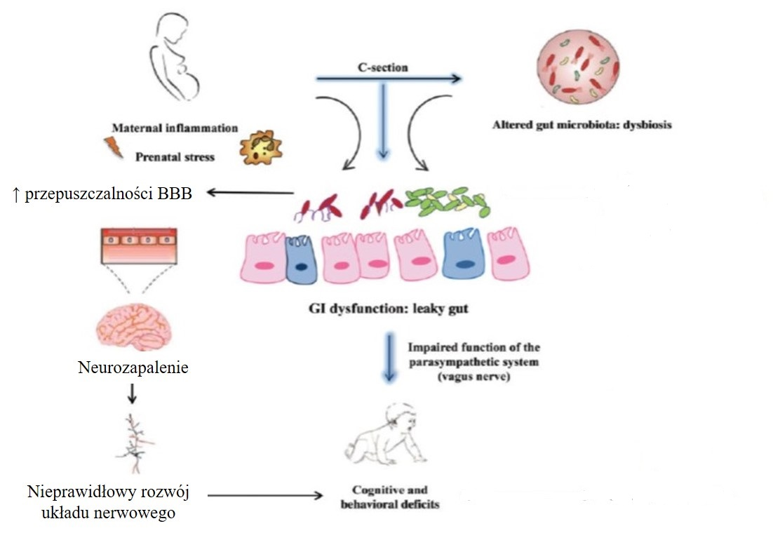
Okołoporodowo
Dysbioza
Zaburzenia żołądkowo-jelitowe: Leaky Gut
Zaburzenia osi
mózgowo-jelitowej
Deficyty poznawcze i behawioralne
Moya-Perez et al., Nutr Rev. 2017 doi: 10.1093/nutrit/nuw069.

Slide 42
Efekty działania antybiotyków na oś mózg-jelito
Natychmiastowe, bezpośrednie – działania niepożądane
zaburzenia persytaltyki, nudności, wymioty, ból brzucha
Krótkotrwałe, pośrednie (np. do 3-12 miesięcy)
IBS, biegunka, clostridium difficile, zapalenia jelit, zakażenia
Odległe (miesiące – lata)
nowotwory, otyłość, zaburzenia neuro-psychiczne

Slide 43
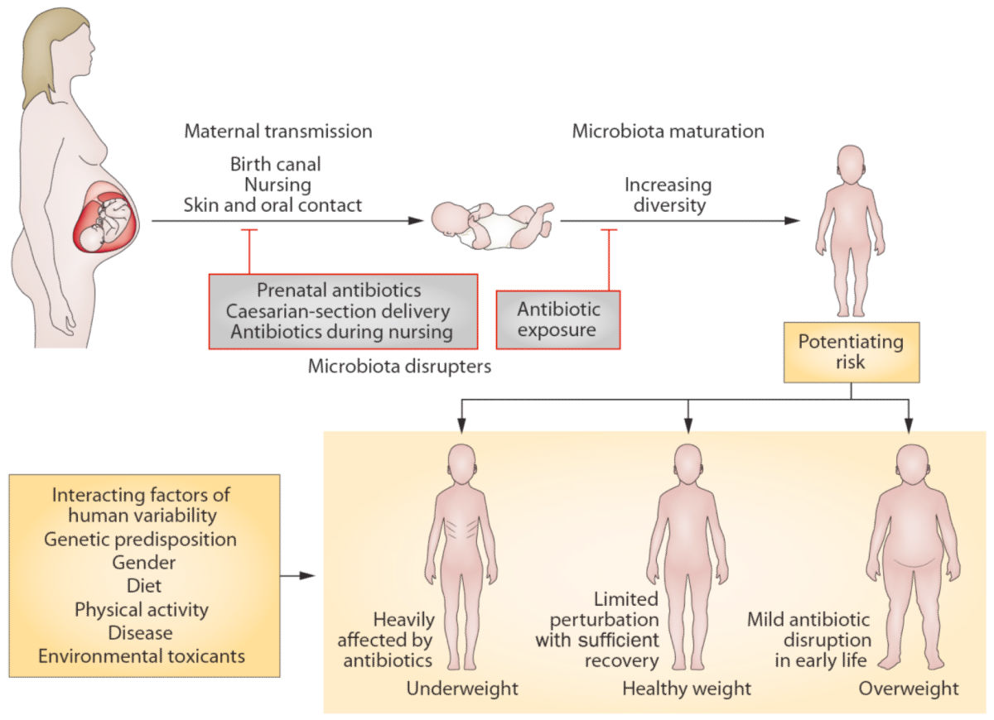
Cox LM, Blaser MJ. Antibiotics in early life and obesity Nat Rev Endocrinol. 2015 Mar;11(3):182-90

Slide 44
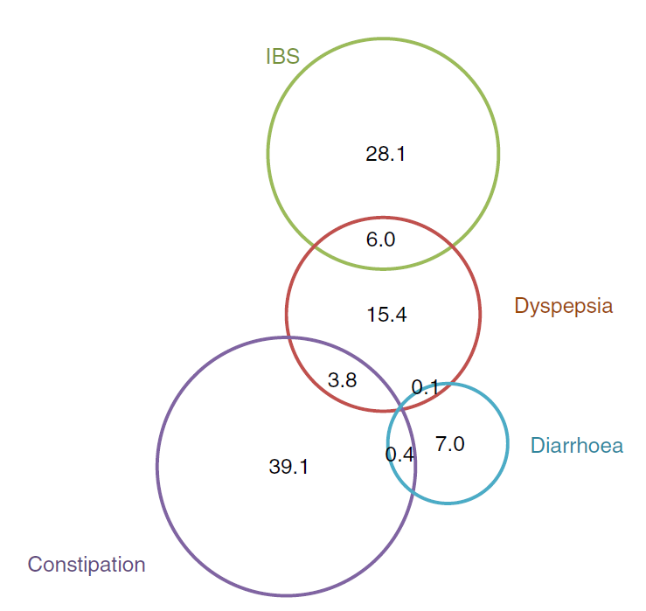
Dolegliwości ze strony przewodu pokarmowego
u osób otyłych
IBS
Dyspepsja
Biegunka
Zaparcia
Pluart D, Sabate JM, Bouchoucha M i wsp. Functional gastrointestinal disorders in 35 447 adults and their association with body mass index.
Aliment Pharmacol Ther 2015; 41: 758-767

Slide 45

100 pacjentów otyłych (BMI > 30)
Badanie prospektywne przed zabiegiem bariatrycznym
Kryteria Rzymskie III + Skala oceny stolca BRISTOL
IBS u 30% otyłych
BMI nie koreluje z nasileniem objawów „brzusznych”,
ale ma związek z występowaniem lęku
Schneck AS, Anty R, Tran A i wsp. Increased Prevalence of Irritable Bowel Syndrome in a Cohort
of French Morbidly Obese Patients Candidate for Bariatric Surgery. Obes Surg 2016; 26 (7): 1525-30

Slide 46
Metaanaliza i systematic review
Otyłość, nadwaga i depresja
15 badań (n = 58 745)
Otyłość a ryzyko wystąpienia depresji OR 1.55
Nadwaga a ryzyko wystąpienia depresji OR 1.27
największe ryzyko 20-60 lat
Depresja a ryzyko wystąpienia otyłości OR 1.58
Luppino FS et al. Overweight, obesity and depression: a systematic review and meta-analysis of longitudinal studies. Arch Gen Psychiatry 2010

Slide 47
Koh A et al. Microbially Produced Imidazole Propionate Impairs Insulin Signaling
through mTORC1. Cell 2018

Slide 48





Objawy „reumatologiczne” w chorobach zapalnych jelit
Środowisko:
Dieta
Zakażenia
Palenie
Geny:
HLAB27
IL23R
CARD15
HLADRB1
LPS
insulinooporność
Nature Reviews
Immunology
stan zapalny
rekacja immunologiczna
Cani P. i wsp.: Diabetologia 2007, 50: 2374-2383
Gionchetti P et al. J Rheumatol 2015: 42; 93

Slide 49
Cukrzyca typu 2
LPS
Zespół metaboliczny
NASH
Insulinooporność
Hiperinsulinemia
Rak prostaty
Rak piersi
Rak jelita grubego
Wolpin BM, Meyerhardt JA, Chan AT, Ng K, Chan JA, Wu K, Pollak MN, Giovannucci EL, Fuchs CS: Insulin, the Insulin-Like Growth Factor Axis,
and Mortality in Patients With Nonmetastatic Colorectal Cancer. Journal of Clinical Oncology 2009, 27:176-185.

Slide 50
NAFLD i nowotwory jelita grubego
Pacjenci z NAFLD
Biopsja wątroby
NASH
n=49
Stłuszczenie
proste
n=86
Kolonoskopia
51.0%
Gruczolaki
25.6%
P = 0.005
34.7%
14.0%
Dysplazja dużego stopnia
P = 0.011
Wong VW i wsp.: High prevalence of colorectal neoplasm in patients with non-alcoholic steatohepatitis. Gut 2011; 60: 829

Slide 51
Cukrzyca i nowotwory jelita grubego
Badanie retrospektywne
Kolonoskopia
2005 - 2011
OR 15.5 Cl 95%
Cukrzyca typu 2
3749 osób
40-49 lat z cukrzycą
n=125
40-49 lat bez cukrzycy
50-59 lat bez cukrzycy
30.4%
14.4%
32.0%
Adenoma Detection Rate
(ADR)
Vu & Petrini: Type 2 diabetes raises adenoma risk in those 40 to 49 years of age. Abstract Tu 1185; DDW 2012

Slide 52

Źródło: http://www.writeopinions.com/hypothalamic-pituitary-gonadal-axis

Slide 53
Sex hormone receptors are expressed in colon cancer patients samples
Marlicz W, Poniewierska-Baran A, Rzeszotek A et al. The novel potential role of pituitary sex hormones in pathogenesis
of human colorectal cancer. PLoS One 2017 (in press)

Slide 54
Effect of sex hormones on migration and adhesion of CRC cell lines
Marlicz W, Poniewierska-Baran A, Rzeszotek A et al. The novel potential role of pituitary sex hormones in pathogenesis
of human colorectal cancer. PLoS One 2017 (in press)

Slide 55
Human colon cancer cell lines express sex hormone receptors at protein level
Marlicz W, Poniewierska-Baran A, Rzeszotek A et al. The novel potential role of pituitary sex hormones
in pathogenesis of human colorectal cancer. PLoS One 2017 (in press)

Slide 56
Zaburzenia osi mózg-jelito-mikrobiom
Relacja lekarz-pacjent
Neuromodulatory
Psychobiotyki
Medycyna stylu życia
Mikrobiom:
Antybiotyki
Probiotyki
Prebiotyki
Dieta
Leczenie objawowe

Slide 57




Slide 58


In vivo diagnostics and visualisation of small bowel related pathologies
Talor made probiotics to prevent and treat the disease

Slide 59


